Slide 1
最終発表
残余利益モデルによる理論株価の算出と考察
トヨタ,日産,ホンダ,三菱自動車
法政大学 経営学部 経営戦略学科 滝澤 勧悟

Slide 2
はじめに
本研究は残余利益モデルを用いて、実在する企業の理論株価の算出を行った。理論株価を算出することができた場合は、実際の株価と比較し考察していく、理論株価を算出することができなかった場合は、算出できなかった原因を分析していく。
また本発表では本スライドに加えて、実際に理論株価を算出する際に使用したエクセルのデータも適宜示しつつ、計算方法なども具体的に説明していく。

Slide 3
目次
はじめに
1.データ
2-1.モデル 残余利益モデル
2-2.モデル CAPM
3.各社のβの値と考察
4.各社のCAPMの値と考察
5-1.理論株価の考察方法
5-2.トヨタの理論株価と考察
5-3.日産の理論株価と考察
5-4.ホンダの理論株価と考察
5-5.三菱自動車の理論株価と考察
5-6.同年の他社間比較と考察
5-7.外部要因と全社の成長率の比較と考察
6.残余利益モデルが成立しないパターン
おわりに
参考文献/参考文献(データ)
今後のスケジュール

Slide 4
1.データ
①データは2013年度~2015年度の3月決算の財務データを用いた。
②連結会計の数値でなく単独会計の数値を用いた。
③CAPM(資本資産評価モデル)により、各社のリターンの期待値を
算出する際は過去5年分のTOPIXと各企業の株価を用いた。

Slide 5
1.データ
なぜ、トヨタ,日産,ホンダ,三菱自動車を取り扱うのか?
①研究計画発表時点では、郵政3社を扱うつもりだったが、データをうまく入手する
ことができなかったため、変更を余儀なくされたから。
②日本を代表する産業であるということと、大企業のため情報開示もされており、
データの入手が可能であったため。
③自動車業界を代表する3社に加えて、相次ぐ不正が明らかになっている三菱自動車
の分析もすることで、不正などのネガティブな要素が、理論株価にも反映されるか
どうかを3社と比較しつつ確認できると考えたから。

Slide 6
1.データ
なぜ、連結会計でなく単独会計の数値を用いるのか?
①各社が株を保有している子会社の業績なども影響してしまうと考え
純粋に各社自体の価値を評価したかったから。
②連結会計の数値では理論株価を算出できない場面が多くあったから
*ROEの数値がリターンの期待値を上回ってしまう。

Slide 7
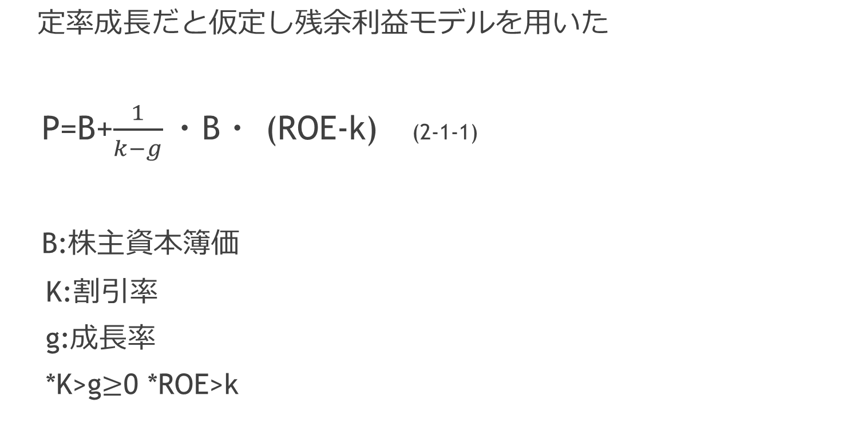
2-1.モデル 残余利益モデル
定率成長だと仮定し残余利益モデルを用いた
P=B+$\frac{1}{k−g}・$B・ (ROE-k) (2-1-1)
B:株主資本簿価
K:割引率
g:成長率
*K>g$≥$0 *ROE>k

Slide 8
2-2.モデル CAPM(資本資産評価モデル)
前スライドの割引率Kは以下の式で求めた
CAPM:E(Ra)=Rf+βa(E[Rm]-Rf) (2-2-1)
Ra:個別証券のリターンの期待値
Rf:無リスク利子率
βa:個別証券の市場に対する感応度
(E[Rm]-Rf):市場リスクプレミアム

Slide 9

2-2.モデル CAPM
前スライドの個別証券の市場に対する感応度:βaは以下の式で求めた
βa=$\frac{cov[Rm,Ra]}{var[Rm]}$(2-2-2)

Slide 10
3.各社のβの値と考察
 | トヨタ | 日産 | ホンダ | 三菱自動車
2013年度 | 1.18 | 1.09 | 1.16 | 0.50
2014年度 | 1.20 | 1.06 | 1.23 | 0.36
2015年度 | 1.13 | 0.98 | 1.29 | 0.42
(3-1-1)

Slide 11
3.各社のβの値と考察
①三菱自動車の値だけがいずれの期間でも1を大きく下回っている
「不祥事が相次いだ三菱自動車に関しては、市場全体が上昇したとしても同社の株価の上昇にはあまりつながらないだろう。」と予測していたが、実際に算出されたβの数値にも反映された。
②トヨタ,日産,ホンダの値はいずれの期間でも1に近い
日本を代表する産業である自動車産業は、市場全体の動きと近い動きをするということが確認できた。

Slide 12
4.各社の期待収益率と考察
*CAPM(資本資産評価モデル)により算出
 | トヨタ | 日産 | ホンダ | 三菱自動車
2013年度 | 0.111 | 0.103 | 0.109 | 0.047
2014年度 | 0.134 | 0.118 | 0.137 | 0.040
2015年度 | 0.130 | 0.113 | 0.149 | 0.049
(4-1-1)

Slide 13
4.各社のリターンの期待値と考察
*CAPM(資本資産評価モデル)により算出
①三菱自動車の値が著しく低い
不祥事が相次いでいる同社であるが、CAPMの値は個別証券のリターンの期待値であるため、証券としての価値も投資家にとって魅力的でないことが分かる。
②2016年のホンダのCAPMの値が最も高い
CAPMの値は個別証券のリターンの期待値であるため、投資家にとって魅力的な証券であることが分かる。ただ、以降のスライドで示すが、2016年のホンダの理論株価を算出することはできなかったため、実際の株価と理論株価の比較を行うことはできなかった。

Slide 14
5-1.理論株価の考察方法
①各年の5月末日の株価を基準とし成長率を逆算する
効率的市場仮説を前提とすると、新たな情報は瞬時に株価に織り込まれてしまうため、各年度の決算が発表される5月中旬ごろには、既に決算の内容は株価に織り込まれていると判断できる。
また、外部環境の変化なども考慮し、全社ともに同日の株価を採用するために、5月末日を基準日とした。

Slide 15
5-1.理論株価の考察方法
②内部要因と成長率の関係を考察する
1:販売台数:前月比
・販売額でなく販売台数で比較することで為替の影響など
を極力除外することができるため。
・前期比を用いることで会社の規模による販売台数の差を
解消できるため。

Slide 16
5-1.理論株価の考察方法
②内部要因と成長率の関係を考察する
2:リコール件数
・ネガティブな情報が成長率に及ぼす影響を考えるため。

Slide 17
5-1.理論株価の考察方法
②内部要因と成長率の関係を考察する
3:役員報酬
・日産のカルロス・ゴーン氏の役員報酬の高さはメディアでも取り
上げられている。また、そのカルロス・ゴーン氏が三菱自動車の
会長に就任する見込みとなっており、三菱自動車が役員報酬を引
き上げることを検討していることも報道されたが、批判の声も相
次いでいることから、役員報酬については多くの投資家が注目し
ているといえるため。

Slide 18
5-1.理論株価の考察方法
③外部要因と成長率の関係を比較する
1:完全失業率
・完全失業率が上昇すると消費者にとって高価な買い物になる車の需要
が減少することが予測され、自動車会社にとってマイナスの要因とな
ることが考えられ、成長率も減少すると思われるが、この予測の真偽
を実際の成長率から判断するため。

Slide 19
5-1.理論株価の考察方法
③外部要因と成長率の関係を比較する
2:大企業 製造業 DI
・大企業(製造業)が景気をどのように判断しているかが分かる指標で
あるため、この数値が上昇していれば、成長率が向上することが予
測できるが、実際にどのようになっているかを確認するため。
・1台の自動車に対して、様々な製造業が部品などに関わるので、製造業全体
の指数と比較することには意義があるから。

Slide 20
5-1.理論株価の考察方法
③外部要因と成長率の関係を比較する
3:GDP
・数ある経済指標の中でも知名度が高く注目されやすい数値であ
るため、成長率にも影響を及ぼすと考えたため。

Slide 21
5-1.理論株価の考察方法
③外部要因と成長率の関係を比較する
4:為替
・自動車産業の収益は為替のレートに大きく左右されるため。

Slide 22
5-2.トヨタの理論株価と考察
基準日株価から逆算した成長率
トヨタ | 理論株価 | 成長率 | 基準日株価(5月末日)
2013年度 | 5783 | 0.059 | 5761
2014年度 | 8559 | 0.105 | 8604
2015年度 | 5792 | 0.061 | 5783
(5-2-1)

Slide 23
5-2.トヨタの理論株価と考察
基準日株価から逆算した成長率と販売台数:前期比
トヨタ | 理論株価 | 成長率 | 基準日株価(5月末日) | 販売台数:前期比
2013年度 | 5783 | 0.059 | 5761 | 2.8%
2014年度 | 8559 | 0.105 | 8604 | -1.6%
2015年度 | 5792 | 0.061 | 5783 | -3.2%
(5-2-2)

Slide 24
5-2.トヨタの理論株価と考察
基準日株価から逆算した成長率と販売台数:前期比に対する考察
・販売台数:前月比が下降しているのに関わらず、成長率が上がって
いる場面もあり、販売台数:前期比の下降は成長率の下降に必ずし
もつながるわけでないということが分かった。

Slide 25
5-2.トヨタの理論株価と考察
基準日株価から逆算した成長率とリコール届け出数
トヨタ | 理論株価 | 成長率 | 基準日株価(5月末日) | リコール届け出数
2013年度 | 5783 | 0.059 | 5761 | 10
2014年度 | 8559 | 0.105 | 8604 | 16
2015年度 | 5792 | 0.061 | 5783 | 19
(5-2-3)

Slide 26
5-2.トヨタの理論株価と考察
基準日株価から逆算した成長率とリコール届け出数に対する考察
・2013年度から2014年度でリコール件数が上昇しているのにも関わ
らず、成長率が上昇しておりリコール件数の上昇が成長率の低下
につながっていない。

Slide 27
5-2.トヨタの理論株価と考察
基準日株価から逆算した成長率と役員報酬
トヨタ | 理論株価 | 成長率 | 基準日株価(5月末日) | 役員報酬(百万円)
2013年度 | 5783 | 0.059 | 5761 | 1784
2014年度 | 8559 | 0.105 | 8604 | 1986
2015年度 | 5792 | 0.061 | 5783 | 2155
(5-2-4)

Slide 28
5-2.トヨタの理論株価と考察
基準日株価から逆算した成長率と役員報酬に対する考察
・役員報酬は上昇し続けているが、成長率は2013年度から2014年度
にかけて上昇し、2014年度から2015年度にかけては下降している
ので、役員報酬の上昇(下降)と成長率は連動していないといえる。

Slide 29
5-2.トヨタの理論株価と考察
基準日株価から逆算した成長率と完全失業率
トヨタ | 理論株価 | 成長率 | 基準日株価(5月末日) | 完全失業率
2013年度 | 5783 | 0.059 | 5761 | 3.6%
2014年度 | 8559 | 0.105 | 8604 | 3.3%
2015年度 | 5792 | 0.061 | 5783 | 3.2%
(5-2-5)

Slide 30
5-2.トヨタの理論株価と考察
基準日株価から逆算した成長率と完全失業率に対する考察
・2013年度から2014年度で見てみると、完全失業率は3.6％から
3.3％に減少している。成長率を見てみると上昇していることか
ら、完全失業率の低下は成長率の上昇要因となり得ることが分か
る。しかし、2014年度から2015年度にかけて完全失業率は低下し
ているが、成長率は低下しており、完全失業率の低下のみで成長
率が決定づけられるわけでないことが分かる。

Slide 31
5-2.トヨタの理論株価と考察
基準日株価から逆算した成長率と大企業 製造業 DI
トヨタ | 理論株価 | 成長率 | 基準日株価(5月末日) | 大企業 製造業 DI 3月
2013年度 | 5783 | 0.059 | 5761 | 17
2014年度 | 8559 | 0.105 | 8604 | 12
2015年度 | 5792 | 0.061 | 5783 | 6
(5-2-6)

Slide 32
5-2.トヨタの理論株価と考察
基準日株価から逆算した成長率と大企業 製造業 DIに対する考察
・2013年度から2014年度で見てみると、大企業 製造業 DIは17％か
ら12%に下落しているが、成長率は上昇している。景気が良いと
感じている企業から景気が悪いと感じている企業の割合を差し引
いた数値であるという大企業 製造業 DIの性格上、特定の企業の
成長率を左右する要因にはなりえないといえる。大企業 製造業
といっても様々な種類の企業があるため、やはり特定の企業の成
長率を考えるうえではあまり参考にならないデータといえる。

Slide 33
5-2.トヨタの理論株価と考察
基準日株価から逆算した成長率とGDP
トヨタ | 理論株価 | 成長率 | 基準日株価(5月末日) | GDP(1~3月)(前年同期比)
2013年度 | 5783 | 0.059 | 5761 | 103%
2014年度 | 8559 | 0.105 | 8604 | 103%
2015年度 | 5792 | 0.061 | 5783 | 101%
(5-2-7)

Slide 34
5-2.トヨタの理論株価と考察
基準日株価から逆算した成長率とGDPに対する考察
・GDPは前年同期比で常に上昇し続けているが、成長率は上昇し続けて
いるわけでないので、GDPの前年同期比での上昇のみで、成長率が決
定づけられているわけでないことがわかる。

Slide 35
5-2.トヨタの理論株価と考察
基準日株価から逆算した成長率とアメリカ ドル / 日本 円
トヨタ | 理論株価 | 成長率 | 基準日株価(5月末日) | 為替(5月末日)
2013年度 | 5783 | 0.059 | 5761 | 101.78円
2014年度 | 8559 | 0.105 | 8604 | 124.11円
2015年度 | 5792 | 0.061 | 5783 | 110.68円
(5-2-8)

Slide 36
5-2.トヨタの理論株価と考察
基準日株価から逆算した成長率とアメリカ ドル / 日本 円に対する考察
・円安になればなるほど成長率が上昇している。

Slide 37
5-3.日産の理論株価と考察
基準日株価から逆算した成長率
日産 | 理論株価 | 成長率 | 基準日株価(5月末日)
2013年度 | 989 | 0 | 919
2014年度 | 1299 | 0.049 | 1300
2015年度 | - | - | 1125
(5-3-1)

Slide 38
5-3.日産の理論株価と考察
基準日株価から逆算した成長率と販売台数:前期比
日産 | 理論株価 | 成長率 | 基準日株価(5月末日) | 販売台数:前期比
2013年度 | 989 | 0 | 919 | 5.5%
2014年度 | 1299 | 0.049 | 1300 | 1.3%
2015年度 | - | - | - | 1.4%
(5-3-2)

Slide 39
5-3.日産の理論株価と考察
基準日株価から逆算した成長率と販売台数:前期比に対する考察
・販売台数:前期比が減少しているにもかかわらず成長率は上昇して
いるので、販売台数:前期比の下降は成長率の減少を決定づけるわ
けでないことがわかった。

Slide 40
5-3.日産の理論株価と考察
基準日株価から逆算した成長率とリコール届け出数
日産 | 理論株価 | 成長率 | 基準日株価(5月末日) | リコール届け出数
2013年度 | 989 | 0 | 919 | 18
2014年度 | 1299 | 0.049 | 1300 | 13
2015年度 | - | - | - | 15
(5-3-3)

Slide 41
5-3.日産の理論株価と考察
基準日株価から逆算した成長率とリコール届け出数に対する考察
・リコール届け出数の減少が成長率の上昇につながっている。

Slide 42
5-3.日産の理論株価と考察
基準日株価から逆算した成長率と役員報酬
日産 | 理論株価 | 成長率 | 基準日株価(5月末日) | 役員報酬(百万円)
2013年度 | 989 | 0 | 919 | 1805
2014年度 | 1299 | 0.049 | 1300 | 1735
2015年度 | - | - | - | 1749
(5-3-4)

Slide 43
5-3.日産の理論株価と考察
基準日株価から逆算した成長率と役員報酬に対する考察
・役員報酬が減少が成長率の上昇につながっている。役員報酬の下
落は投資家にとって魅力的な要素になりえるとも判断できる。

Slide 44
5-3.日産の理論株価と考察
基準日株価から逆算した成長率と完全失業率
日産 | 理論株価 | 成長率 | 基準日株価(5月末日) | 完全失業率
2013年度 | 989 | 0 | 919 | 3.6%
2014年度 | 1299 | 0.049 | 1300 | 3.3%
2015年度 | - | - | - | 3.2%
(5-3-5)

Slide 45
5-3.日産の理論株価と考察
基準日株価から逆算した成長率と完全失業率に対する考察
・完全失業率の減少が成長率の上昇につながっている。

Slide 46
5-3.日産の理論株価と考察
基準日株価から逆算した成長率と大企業 製造業 DI
日産 | 理論株価 | 成長率 | 基準日株価(5月末日) | 大企業 製造業 DI 3月
2013年度 | 989 | 0 | 919 | 17
2014年度 | 1299 | 0.049 | 1300 | 12
2015年度 | - | - | - | 6
(5-3-6)

Slide 47
5-3.日産の理論株価と考察
基準日株価から逆算した成長率と大企業 製造業 DIに対する考察
・大企業 製造業 DIは下落しているが、成長率は上昇している。景
気が良いと感じている企業から景気が悪いと感じている企業の割
合を差し引いた数値であるという大企業 製造業 DIの性格上、特
定の企業の成長率を左右する要因にはなりえないといえる。大企
業 製造業といっても様々な種類の企業があるため、やはり特定
の企業の成長率を考えるうえではあまり参考にならないデータと
いえる。

Slide 48
5-3.日産の理論株価と考察
基準日株価から逆算した成長率とGDP
日産 | 理論株価 | 成長率 | 基準日株価(5月末日) | GDP(1~3月)(前年同期比)
2013年度 | 989 | 0 | 919 | 103%
2014年度 | 1299 | 0.049 | 1300 | 103%
2015年度 | - | - | - | 101%
(5-3-7)

Slide 49
5-3.日産の理論株価と考察
基準日株価から逆算した成長率とGDPに対する考察
・GDPと成長率ともに上昇しており、GDPの上昇は成長率が上昇する
要因となりえることが分かる。

Slide 50
5-3.日産の理論株価と考察
基準日株価から逆算した成長率とアメリカ ドル / 日本 円
日産 | 理論株価 | 成長率 | 基準日株価(5月末日) | 為替(5月末日)
2013年度 | 989 | 0 | 919 | 101.78円
2014年度 | 1299 | 0.049 | 1300 | 124.11円
2015年度 | - | - | - | 110.68円
(5-3-8)

Slide 51
5-3.日産の理論株価と考察
基準日株価から逆算した成長率とアメリカ ドル / 日本 円に対する考察
・円安になればなるほど成長率が上昇している。

Slide 52
5-4.ホンダの理論株価と考察
基準日株価から逆算した成長率
ホンダ | 理論株価 | 成長率 | 基準日株価(5月末日)
2013年度 | 3601 | 0.096 | 3563
2014年度 | 1877 | 0.136 | 4261
2015年度 | - | - | 3151
(5-4-1)

Slide 53
5-4.ホンダの理論株価と考察
基準日株価から逆算した成長率と販売台数:前期比
ホンダ | 理論株価 | 成長率 | 基準日株価(5月末日) | 販売台数:前期比
2013年度 | 3601 | 0.096 | 3563 | 4.5%
2014年度 | 1877 | 0.136 | 4261 | -0.5%
2015年度 | - | - | - | 3.5%
*販売台数は四輪事業のみ
(5-4-2)

Slide 54
5-4.ホンダの理論株価と考察
基準日株価から逆算した成長率と販売台数:前期比に対する考察
・販売台数:前期比が減少しているにもかかわらず成長率は上昇して
いるので、販売台数:前期比の下降は成長率の減少を決定づけるわ
けでないことがわかった。

Slide 55
5-4.ホンダの理論株価と考察
基準日株価から逆算した成長率とリコール届け出数
ホンダ | 理論株価 | 成長率 | 基準日株価(5月末日) | リコール届け出数
2013年度 | 3601 | 0.096 | 3563 | 11
2014年度 | 1877 | 0.136 | 4261 | 10
2015年度 | - | - | - | 21
(5-4-3)

Slide 56
5-4.ホンダの理論株価と考察
基準日株価から逆算した成長率とリコール届け出数に対する考察
・リコール届け出数の減少が成長率の上昇につながっている。

Slide 57
5-4.ホンダの理論株価と考察
基準日株価から逆算した成長率と役員報酬
ホンダ | 理論株価 | 成長率 | 基準日株価(5月末日) | 役員報酬(百万円)
2013年度 | 3601 | 0.096 | 3563 | 1034
2014年度 | 1877 | 0.136 | 4261 | 1027
2015年度 | - | - | - | 1128
(5-4-4)

Slide 58
5-4.ホンダの理論株価と考察
基準日株価から逆算した成長率と役員報酬に対する考察
・役員報酬が減少が成長率の上昇につながっている。役員報酬の下
落は投資家にとって魅力的な要素になりえるとも判断できる。

Slide 59
5-4.ホンダの理論株価と考察
基準日株価から逆算した成長率と完全失業率
ホンダ | 理論株価 | 成長率 | 基準日株価(5月末日) | 完全失業率
2013年度 | 3601 | 0.096 | 3563 | 3.6%
2014年度 | 1877 | 0.136 | 4261 | 3.3%
2015年度 | - | - | - | 3.2%
(5-4-5)

Slide 60
5-4.ホンダの理論株価と考察
基準日株価から逆算した成長率と完全失業率に対する考察
・完全失業率の減少が成長率の上昇につながっている。

Slide 61
5-4.ホンダの理論株価と考察
基準日株価から逆算した成長率と大企業 製造業 DI
ホンダ | 理論株価 | 成長率 | 基準日株価(5月末日) | 大企業 製造業 DI 3月
2013年度 | 3601 | 0.096 | 3563 | 17
2014年度 | 1877 | 0.136 | 4261 | 12
2015年度 | - | - | - | 6
(5-4-6)

Slide 62
5-4.ホンダの理論株価と考察
基準日株価から逆算した成長率と大企業 製造業 DIに対する考察
・大企業 製造業 DIは下落しているが、成長率は上昇している。景
気が良いと感じている企業から景気が悪いと感じている企業の割
合を差し引いた数値であるという大企業 製造業 DIの性格上、特
定の企業の成長率を左右する要因にはなりえないといえる。大企
業 製造業といっても様々な種類の企業があるため、やはり特定
の企業の成長率を考えるうえではあまり参考にならないデータと
いえる。

Slide 63
5-4.ホンダの理論株価と考察
基準日株価から逆算した成長率とGDP
ホンダ | 理論株価 | 成長率 | 基準日株価(5月末日) | GDP(1~3月)(前年同期比)
2013年度 | 3601 | 0.096 | 3563 | 103%
2014年度 | 1877 | 0.136 | 4261 | 103%
2015年度 | - | - | - | 101%
(5-4-7)

Slide 64
5-4.ホンダの理論株価と考察
基準日株価から逆算した成長率とGDPに対する考察
・GDPと成長率ともに上昇しており、GDPの上昇は成長率が上昇する
要因となりえることが分かる。

Slide 65
5-4.ホンダの理論株価と考察
基準日株価から逆算した成長率とアメリカ ドル / 日本 円
ホンダ | 理論株価 | 成長率 | 基準日株価(5月末日) | 為替(5月末日)
2013年度 | 3601 | 0.096 | 3563 | 101.78円
2014年度 | 1877 | 0.136 | 4261 | 124.11円
2015年度 | - | - | - | 110.68円
(5-4-8)

Slide 66
5-4.ホンダの理論株価と考察
基準日株価から逆算した成長率とアメリカ ドル / 日本 円に対する考察
・円安になればなるほど成長率が上昇している。

Slide 67
5-5.三菱自動車の理論株価と考察
基準日株価から逆算した成長率
三菱自動車 | 理論株価 | 成長率 | 基準日株価(5月末日)
2013年度 | 2976 | 0 | 1036
2014年度 | 3123 | 0 | 1157
2015年度 | 884 | 0 | 579
(5-5-1)

Slide 68
5-5.三菱自動車の理論株価と考察
・2013年度~2015年度の全期間にかけて、成長率を最小の0にしても、
基準日時点の株価を近似できなかったことから、成長率はマイ
ナスの値となると考えられる。
・内部・外部要因を考慮して考察するまでもなく、投資家からは
成長が見込まれない企業であると判断されているといえる。
・2000年と2004年のリコール隠し、2016年の燃費データ偽装など相次ぐ
不祥事が信頼を失墜させたと考えられる。
*次スライドの同年の他社間比較では三菱自動車は除くこととする。

Slide 69
5-6.同年の他社間比較と考察
基準日株価から逆算した成長率と販売台数:前期比(2013年度)
2013年度 | 理論株価 | 成長率 | 基準日株価(5月末日) | 販売台数:前期比
トヨタ | 5783 | 0.059 | 5761 | 2.8%
日産 | 989 | 0 | 919 | 5.5%
ホンダ | 3601 | 0.096 | 3563 | 4.5%
(5-6-1)

Slide 70
5-6.同年の他社間比較と考察
基準日株価から逆算した成長率と販売台数:前期比(2014年度)
2014年度 | 理論株価 | 成長率 | 基準日株価(5月末日) | 販売台数:前期比
トヨタ | 8559 | 0.105 | 8604 | -1.6%
日産 | 1299 | 0.049 | 1300 | 1.3%
ホンダ | 1877 | 0.136 | 4261 | -0.5%
(5-6-2)

Slide 71
5-6.同年の他社間比較と考察
基準日株価から逆算した成長率と販売台数:前期比と考察
・2013年度,2014年度ともに、販売台数:前期比が最も高い日産の成
長率が最も低くなっており、販売台数:前期比の高さが成長率の高
さに結びつくわけでないということが分かる。

Slide 72
5-6.同年の他社間比較と考察
基準日株価から逆算した成長率とリコール届け出数(2013年度)
2013年度 | 理論株価 | 成長率 | 基準日株価(5月末日) | リコール届け出数
トヨタ | 5783 | 0.059 | 5761 | 10
日産 | 989 | 0 | 919 | 18
ホンダ | 3601 | 0.096 | 3563 | 11
(5-6-3)

Slide 73
5-6.同年の他社間比較と考察
基準日株価から逆算した成長率とリコール届け出数(2014年度)
2014年度 | 理論株価 | 成長率 | 基準日株価(5月末日) | リコール届け出数
トヨタ | 8559 | 0.105 | 8604 | 16
日産 | 1299 | 0.049 | 1300 | 13
ホンダ | 1877 | 0.136 | 4261 | 10
(5-6-4)

Slide 74
5-6.同年の他社間比較と考察
基準日株価から逆算した成長率とリコール届け出数と考察
・2013年度はリコール届け出数の最も多い日産の成長率が最も低くなって
いるが、リコール届け出数の最も少ないトヨタの成長率が最も高い数値
をつけているわけでない。
・2014年度はリコール届け出数の最も少ないホンダの成長率が最も高く
なっているが、リコール届け出数の最も多いトヨタの成長率が最も低い
数値をつけているわけでない。
・リコール届け出数のみでは、企業の成長率を決定づけることができない
ことがわかる。

Slide 75
5-6.同年の他社間比較と考察
基準日株価から逆算した成長率と役員報酬(2013年度)
2013年度 | 理論株価 | 成長率 | 基準日株価(5月末日) | 役員報酬(百万円)
トヨタ | 5783 | 0.059 | 5761 | 1784
日産 | 989 | 0 | 919 | 1805
ホンダ | 3601 | 0.096 | 3563 | 1034
(5-6-5)

Slide 76
5-6.同年の他社間比較と考察
基準日株価から逆算した成長率と役員報酬(2014年度)
2014年度 | 理論株価 | 成長率 | 基準日株価(5月末日) | 役員報酬(百万円)
トヨタ | 8559 | 0.105 | 8604 | 1986
日産 | 1299 | 0.049 | 1300 | 1735
ホンダ | 1877 | 0.136 | 4261 | 1027
(5-6-6)

Slide 77
5-6.同年の他社間比較と考察
基準日株価から逆算した成長率と役員報酬と考察
・2013年度、2014年度ともに、役員報酬が最も低いホンダの成長率
が最も高くなっており、役員報酬が低い企業の方が投資家からは
成長が見込まれる企業だと判断されやすい傾向があるといえる。

Slide 78
5-7.外部要因と全社の成長率の比較と考察
 | 成長率 (トヨタ) | 成長率 (日産) | 成長率 (ホンダ) | 完全失業率 | 大企業 製造業 DI 3月 | GDP(1~3月) (前年同期比) | 為替(5月) ドル 円
2013年度 | 0.059 | 0 | 0.096 | 3.6% | 17 | 103% | 101.78円
2014年度 | 0.105 | 0.049 | 0.136 | 3.3% | 12 | 103% | 124.11円
(5-7-1)

Slide 79
5-7.外部要因と全社の成長率の比較と考察
・今回取り上げた外部要因の中で最も顕著な変化を見せたのが為替だが、急激
な円安傾向となっている。それに伴い全社とも成長率が最も上昇している。
自動車会社の成長率に最も影響を与える要因は為替のレートであると考えら
れる。

Slide 80
6.残余利益モデルが成立しないパターン
①ROEの値がCAPMを下回ってしまうパターン
例:2015年度の日産とホンダのROEとCAPM
 | ROE | CAPM
日産 | 0.102779618 | 0.113432
ホンダ | 0.028581842 | 0.149121
(6-1)

Slide 81
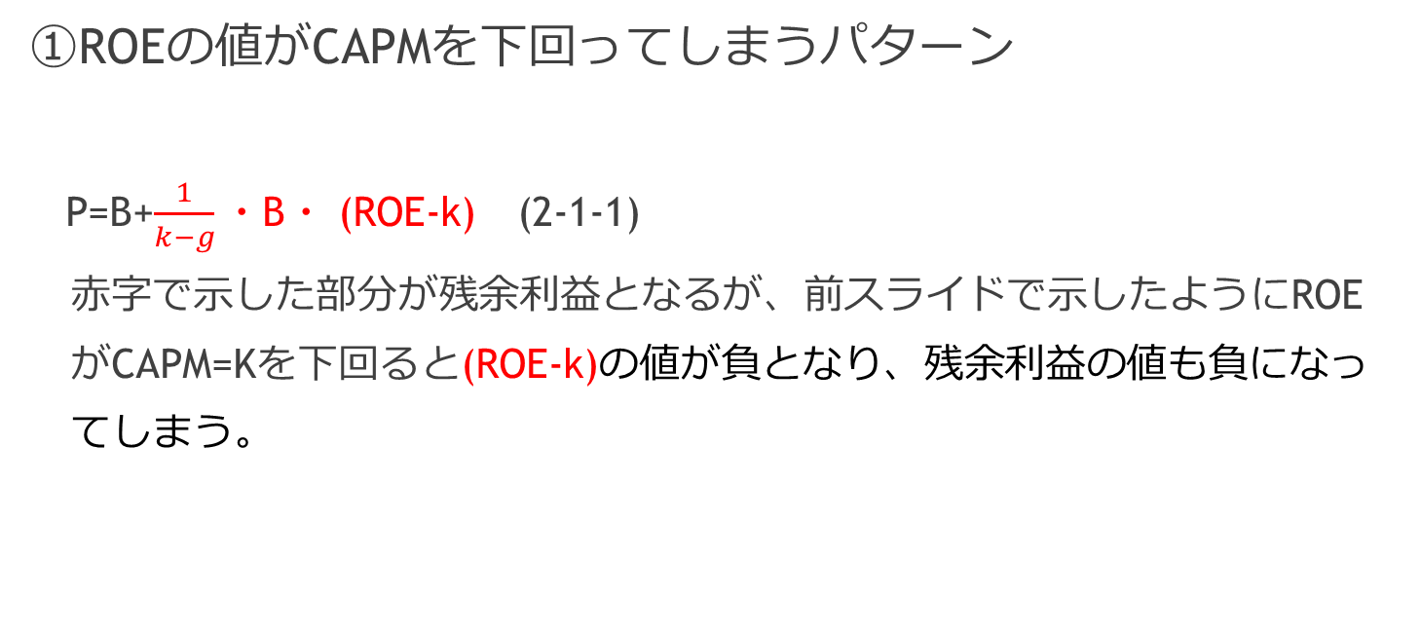
6.残余利益モデルが成立しないパターン
①ROEの値がCAPMを下回ってしまうパターン
P=B+$\frac{1}{k−g}・$B・ (ROE-k) (2-1-1)
赤字で示した部分が残余利益となるが、前スライドで示したようにROE
がCAPM=Kを下回ると(ROE-k)の値が負となり、残余利益の値も負になっ
てしまう。

Slide 82
6.残余利益モデルが成立しないパターン
②CAPM=Kの値が負となるパターン
例:2012年度(2012/4～2013/3)の各社のCAPM
トヨタ | -0.034866
日産 | -0.04718
ホンダ | -0.034407
三菱自動車 | -0.02966
(6-2)

Slide 83
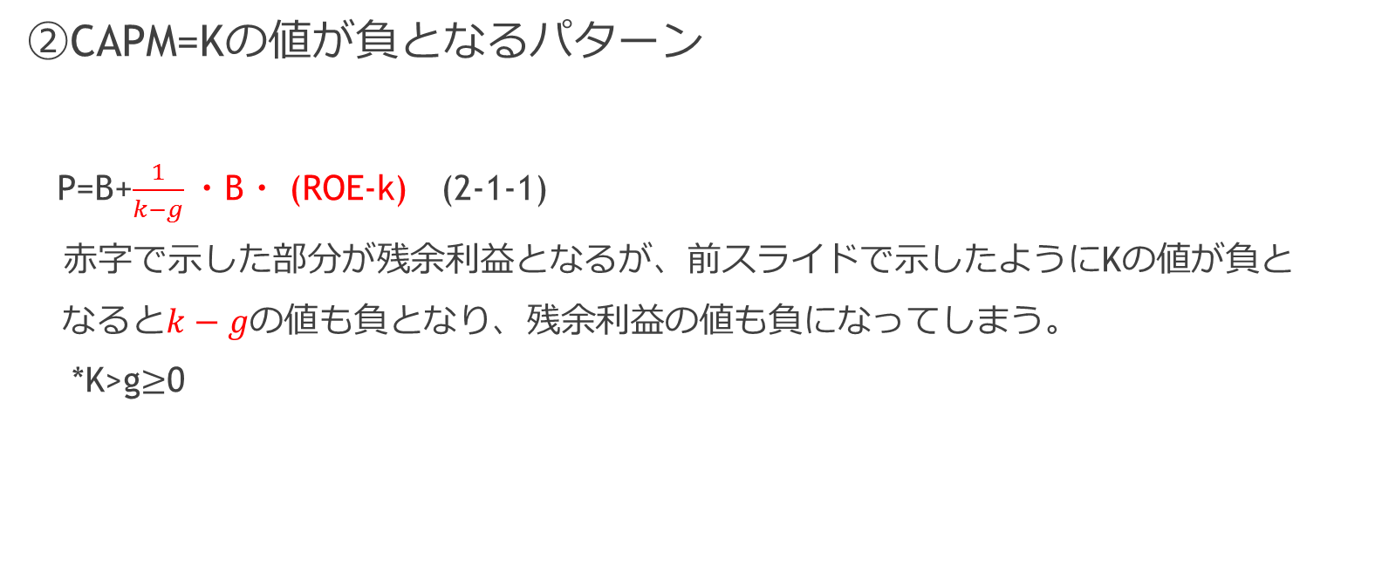
6.残余利益モデルが成立しないパターン
②CAPM=Kの値が負となるパターン
P=B+$\frac{1}{k−g}・$B・ (ROE-k) (2-1-1)
赤字で示した部分が残余利益となるが、前スライドで示したようにKの値が負と
なると$k−g$の値も負となり、残余利益の値も負になってしまう。
*K>g$≥$0

Slide 84
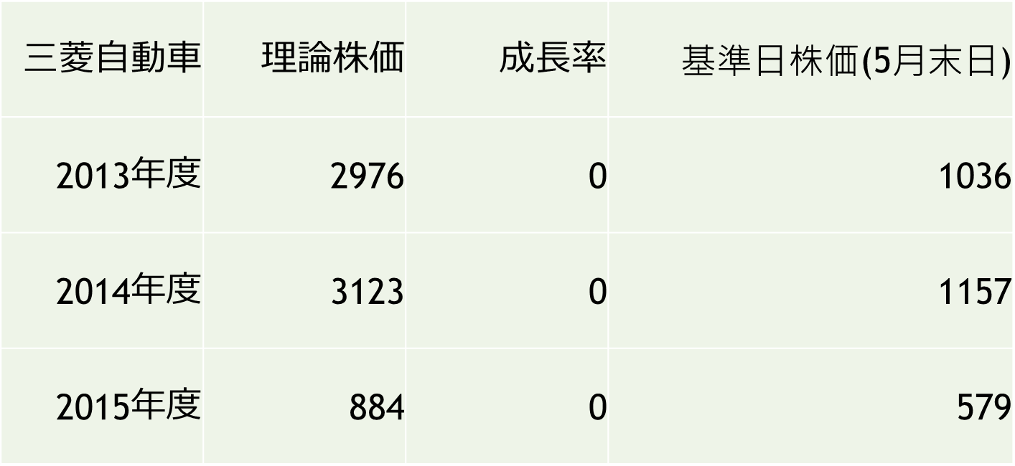
6.残余利益モデルが成立しないパターン
③対象とする企業に極端にネガティブな要素があるパターン
例:三菱自動車の成長率
(5-5-1)

Slide 85
6.残余利益モデルが成立しないパターン
③対象とする企業に極端にネガティブな要素があるパターン
例:三菱自動車の成長率
基準日時点の株価を近似できていないことが分かる。成長率が
負の値をつけてしまっているためであるといえる。

Slide 86
おわりに
・為替のレートが前年よりも円安(円高)傾向になると、すべての
年度で全社とも成長率が前年より上昇(下降)しており、為替の
レートが自動車会社の成長率に最も作用しているといえる。
・ホンダの成長率が各年度で最も高いが、今回取り上げた企業の
中で唯一二輪車事業を展開していることが影響している可能性
があるといえる。また、世界一位のトヨタの成長率が1位でない
ことから、現在の業界内の順位と成長率は比例しないといえる。

Slide 87
参考文献
日本証券アナリスト協会 編/浅野 幸弘・榊原 茂樹 監修/伊藤 敬介・荻島 誠治・諏訪部 貴嗣 著 2009 新・証券投資論Ⅱ実務編 日本経済新聞社
Zip証券アナリスト受験対策室 編/佐野 三郎 著 2014 2015証券アナリスト第一次レベル 合格最短テキスト 証券分析とポートフォリオ・マネジメント
証券アナリストジャーナル 2006.2 西尾 公宏・中野 誠 株式評価モデルの比較分析-残余利益モデル・DCFモデル・経済付加価値モデル-

Slide 88
参考文献(データ)
YAHOO JAPAN ファイナンス
http://finance.yahoo.co.jp/
TOYOTA IRライブラリー
http://www.toyota.co.jp/jpn/investors/library/
日産 投資家の皆さまへ
http://www.nissan-global.com/JP/IR/
HONDA IR資料室
http://www.honda.co.jp/investors/library/
三菱自動車 IRライブラリー
http://www.mitsubishi-motors.com/jp/investors/library/
国土交通省 クルマの異常を連ラクだ！ 自動車のリコール・不具合情報
http://www.mlit.go.jp/jidosha/carinf/rcl/data_sub/data003.html

Slide 89
参考文献(データ)
総務省統計局 労働力調査 長期時系列データ
http://www.stat.go.jp/data/roudou/longtime/03roudou.htm
日本銀行 時系列 統計データ 検索サイト
http://www.stat-search.boj.or.jp/ssi/cgi-bin/famecgi2?cgi=$graphwnd
内閣府 2015年度国民経済計算
http://www.esri.cao.go.jp/jp/sna/data/data_list/kakuhou/files/h27/h27_kaku_top.html

Slide 90
今後のスケジュール
1月31日を締め切り日とし、論文を提出する。

Slide 91
質疑応答

Slide 92
ご清聴ありがとうございました

